Slide 1
تزين بالرفق

Slide 2
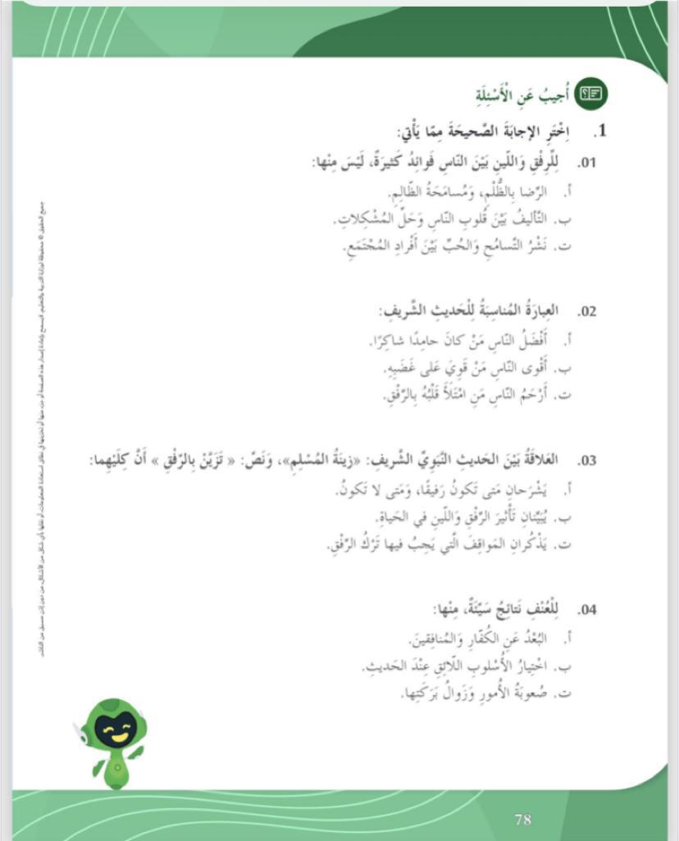

Slide 4
البركة في الرزق – المحبة بين الناس- الإصلاح بين المتخاصمين
الرفق واللين في معاملة الرسول الكريم لاهل بيته والخدم والاطفال
1- تأثير الرفق واللين في الحياة
2- نعمة الرفق على الانسان في الحياة والاخرة

Slide 5
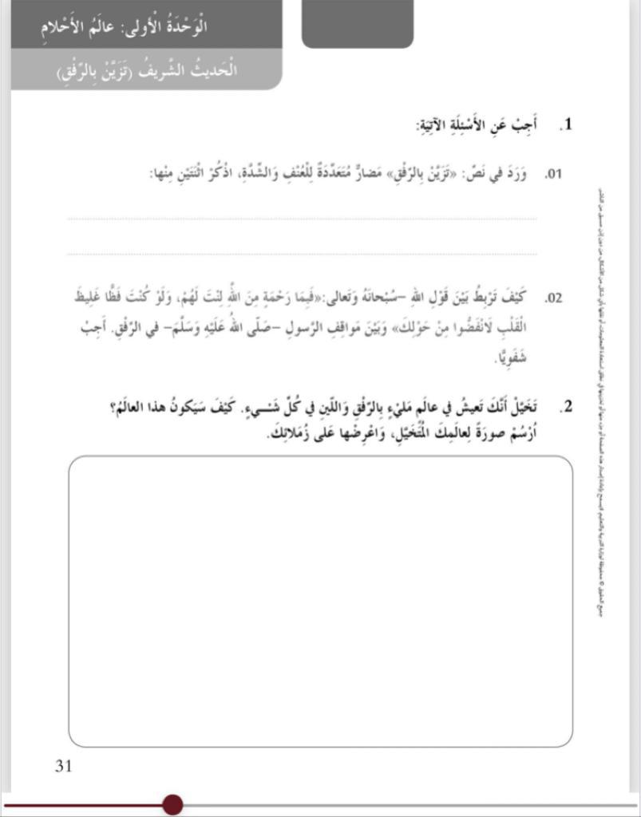
1- يخلق المشاكل 2-يثير الحقد

